Slide 1

RENCANA STRATEGIS
Pengenalan Akademik
JURUSAN TIK
2026 - 2030
Arah pengembangan pendidikan vokasi, SDM, kemitraan, infrastruktur, dan inovasi digital.
POLITEKNIK NEGERI JAKARTA
Bismillah
JTIK • ROADMAP 2026–2030 / 01

Slide 2
ARAH STRATEGIS
Visi JTIK
Aspirasi bersama untuk pengembangan jurusan 2026–2030
MENJADI JURUSAN BERTARAF INTERNASIONAL
untuk mendukung daya saing bangsa dalam bidang
Informatika dan Komputer.
INTERNASIONAL
BERDAYA SAING
BERDAMPAK
Standar dan jejaring global
Lulusan adaptif dan unggul
Inovasi untuk masyarakat
JTIK • ROADMAP 2026–2030 / 02

Slide 3
ARAH STRATEGIS
Misi JTIK
Tiga mandat utama yang saling menguatkan
PENDIDIKAN VOKASI
Menyelenggarakan pendidikan vokasi berbasis ilmu pengetahuan, teknologi, rekayasa, dan seni yang menghasilkan lulusan berkarakter dan bertakwa kepada Tuhan Yang Maha Esa.
01
RISET & INOVASI
Mengembangkan penelitian, peningkatan, dan penerapan ilmu pengetahuan, teknologi, rekayasa, dan seni serta produk inovasi berkualitas dalam bidang informatika dan komputer untuk meningkatkan daya saing bangsa.
02
TATA KELOLA DIGITAL
Mengembangkan jurusan yang efisien, efektif, dan akuntabel berbasis teknologi informasi dan komunikasi.
03
JTIK • ROADMAP 2026–2030 / 03

Slide 4
FOKUS PENGEMBANGAN
Agenda Pengembangan JTIK
Lima fokus kerja untuk menggerakkan visi menjadi program nyata
Penguatan internal TIK
01
Kerja sama institusi & industri
02
Tata kelola, proses kerja, dokumentasi, dan layanan
Kemitraan strategis dan kolaborasi berkelanjutan
Pengembangan SDM TIK
03
Sarana, prasarana & infrastruktur
04
Pemetaan profil, peningkatan kompetensi, dan distribusi kegiatan
Pengelolaan fasilitas pembelajaran dan laboratorium
Inkubator bisnis TIK
05
Pengembangan produk, technopreneurship, dan hilirisasi
JTIK • ROADMAP 2026–2030 / 04

Slide 5
KERANGKA IMPLEMENTASI
Dari Prioritas ke Dampak
Kerangka kerja lintas bidang untuk menyatukan perencanaan dan pelaksanaan
PENDIDIKAN VOKASI
RISET & PENGMAS
SDM & KOMPETENSI
Kurikulum, OBE, PBL, pengalaman belajar
Kolaborasi riset dan pengabdian berbasis TIK
Profil SDM, dokumentasi, distribusi kegiatan peningkatan
SARPRAS & INFRASTRUKTUR
INKUBATOR BISNIS
MAHASISWA & KEMITRAAN
Laboratorium, perangkat, dan layanan pendukung
Produk inovasi dan kesiapan hilirisasi
Kompetensi mahasiswa, jejaring akademik dan industri
DOKUMENTASI • DATA PROFIL SDM • MONITORING • EVALUASI
JTIK • ROADMAP 2026–2030 / 05

Slide 6
KEMITRAAN
Peta Kemitraan
Daftar mitra dalam materi sumber — kolom status MoU, TMT, dan manfaat siap dilengkapi
CCIT
MSU
Dinkes Depok
Pemkot Depok
Agate
Cisco
Huawei
Oracle
LZPU/Hopu
QCU
PT. Argios
Data tindak lanjut: status MoU | TMT | potensi manfaat | PIC | target kolaborasi
JTIK • ROADMAP 2026–2030 / 06

Slide 7
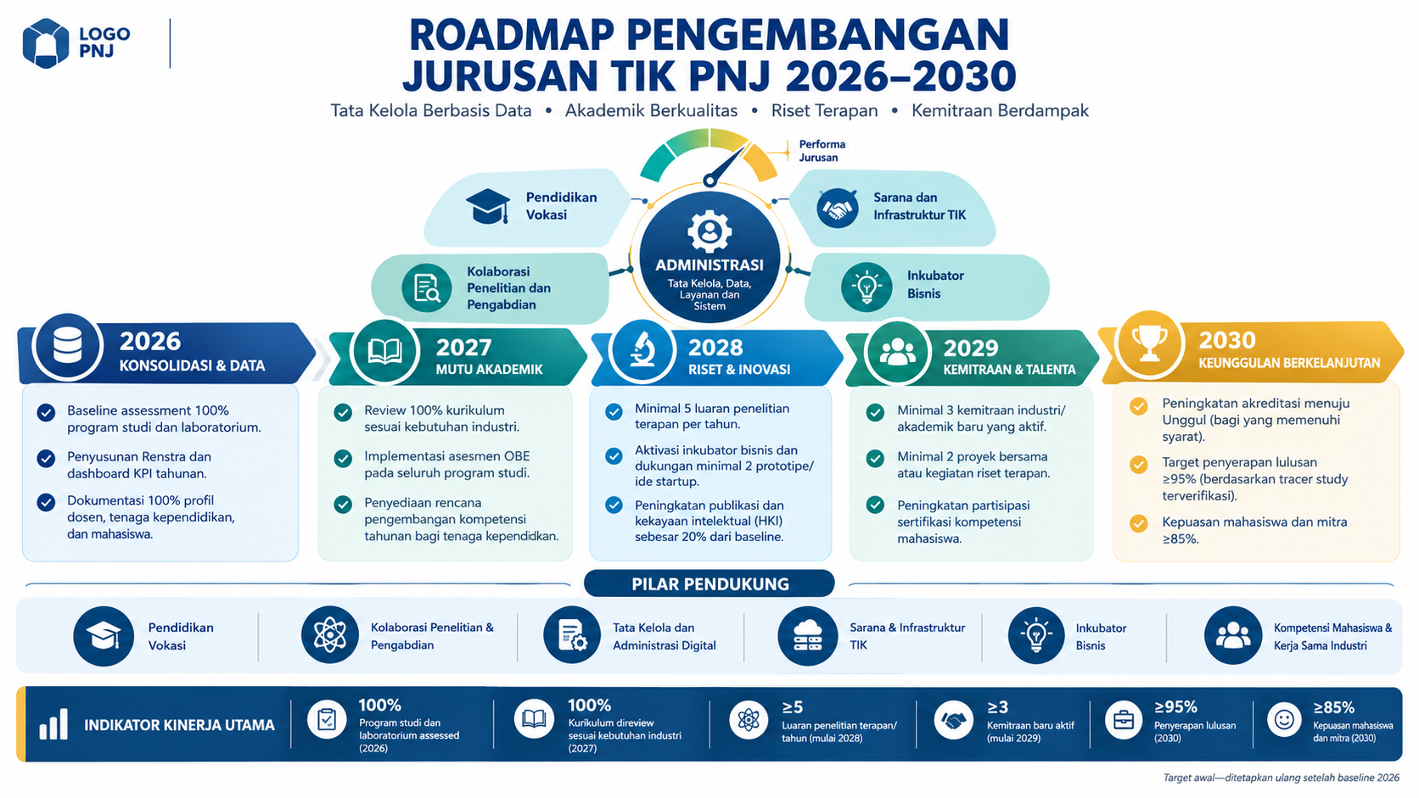
KEMITRAAN
Peta Kemitraan
JTIK • ROADMAP 2026–2030 / 06

Slide 8
PENUTUP
TERIMA KASIH
Bersama membangun JTIK yang unggul,
adaptif, kolaboratif, dan berdampak.
@hata.maulana
JTIK • ROADMAP 2026–2030 / 11

